Slide 1
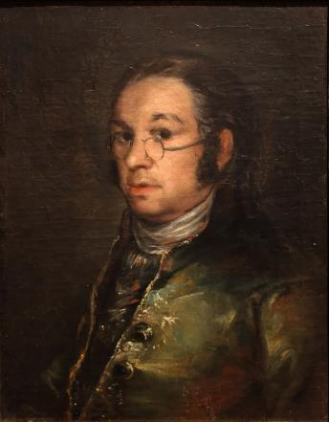
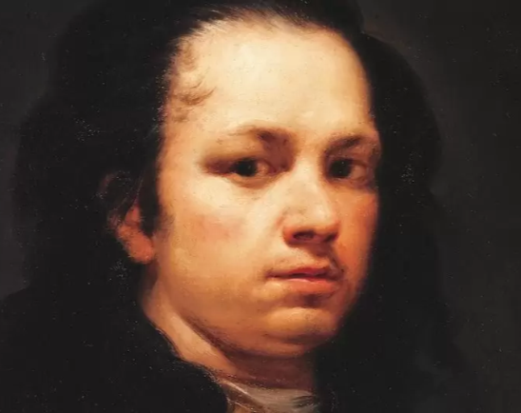
Francisco José de y Lucientes Goya 1746-1828
Rész
Haranghy Gézáné 2024

Slide 2
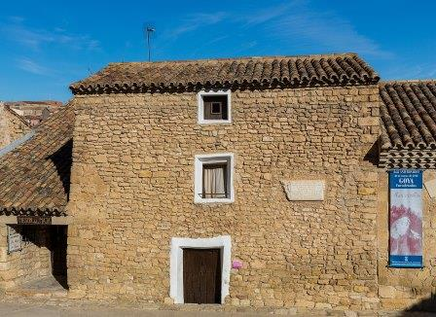
Francisco Goya szülőháza, Fuendetodos, Zaragoza

Slide 3
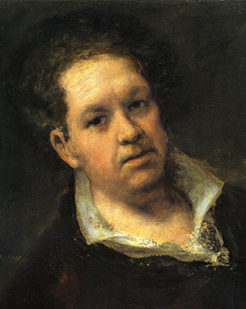
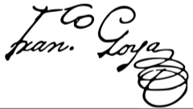
Francisco José de Goya y Lucientes 1746-1828

Slide 4
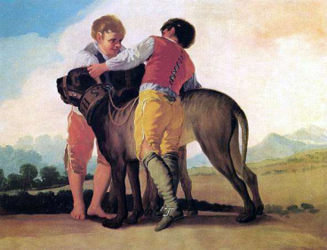
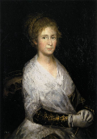
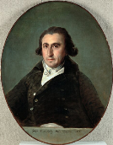
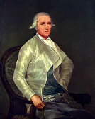
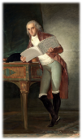
Munkái: - kartonképek
A korát bemutató portrék:

Slide 5
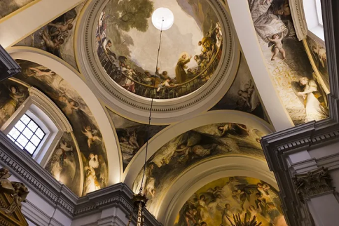
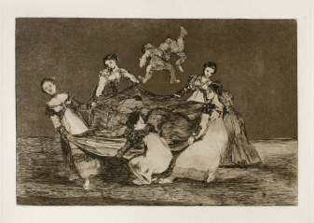
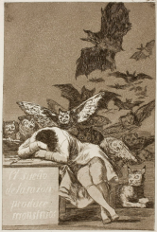
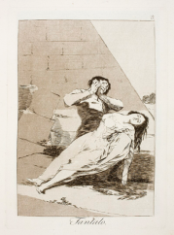
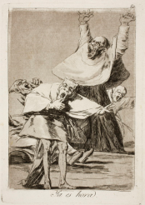
- Freskók:
- Los caprichos:

Slide 6
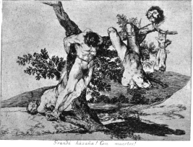
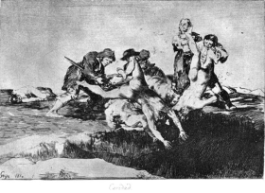
- A háború borzalmai
- Fekete festmények:

Slide 7
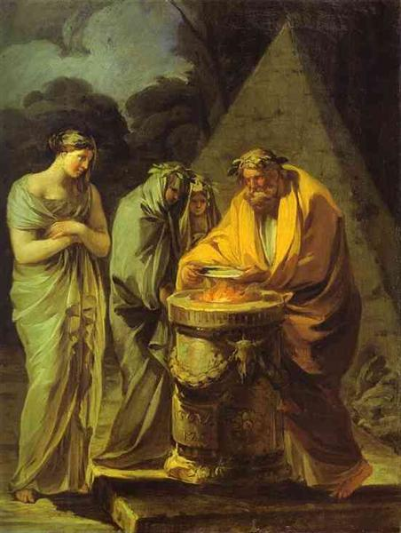
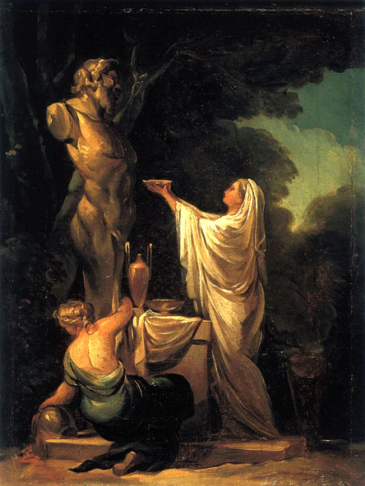
Áldozat Vestának 1771 Olaj, 32,5 × 24 cm
Áldozat Pánnak,
1771.
Olaj, 32,5 × 24 cm

Slide 8
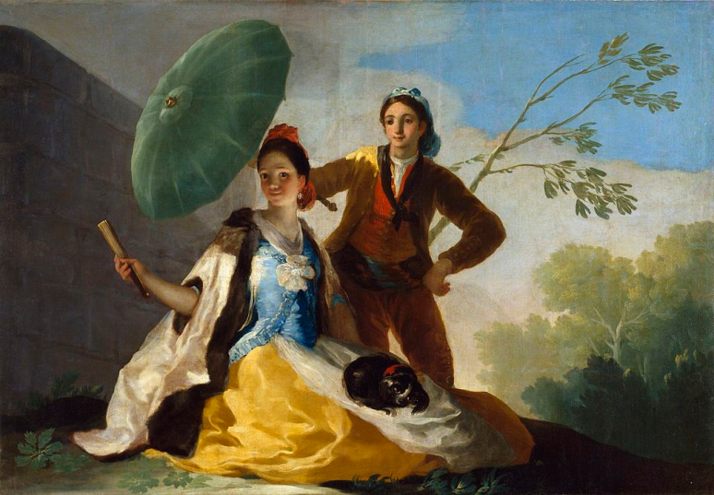
Napernyő 1777 104 x 152cm

Slide 9
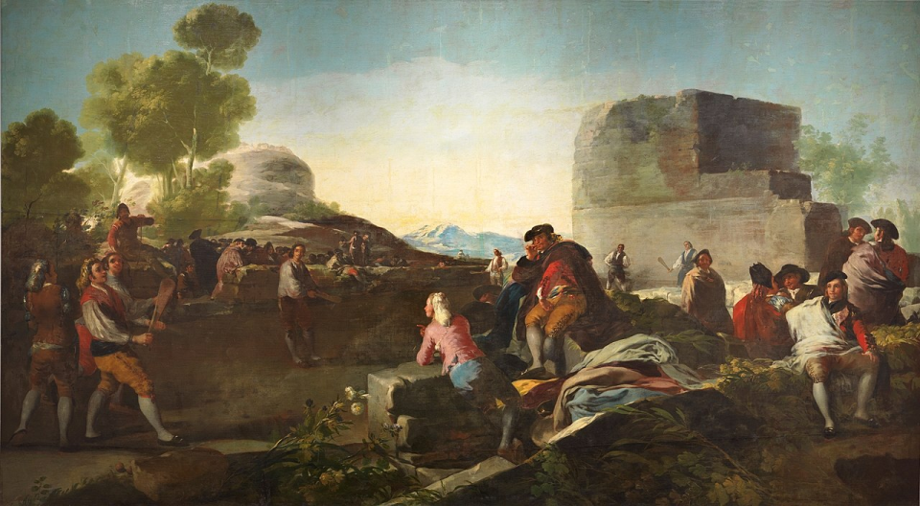
Labdajátékok 1779 olaj, 261 × 470 cm

Slide 10
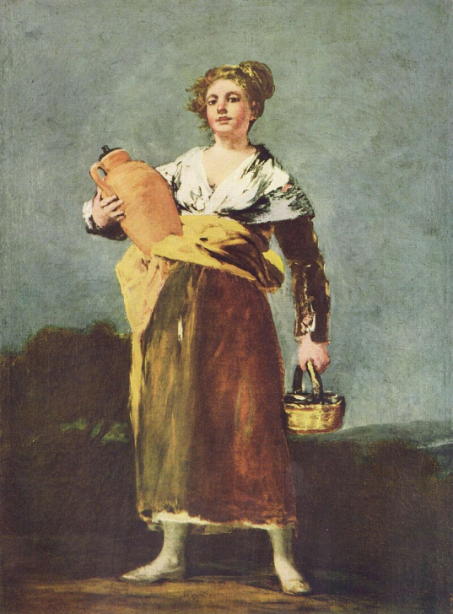
Vízhordó leány (1808-1812) 68 x 50,5 cm

Slide 11
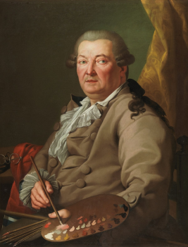
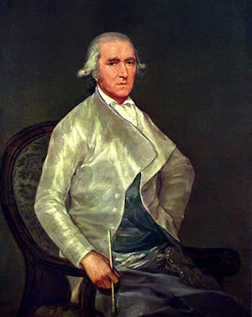
Mesterei: 1 José Luzán y Martínez
2. Antonio González Velázquez
(1723–1793)
spanyol késő barokk festő.
3. Francisco Bayeu y Subías (1734 – 1795.)
neoklasszikus stílusú spanyol festő
Goya sógora Leginkább freskóiról ismert.

Slide 12
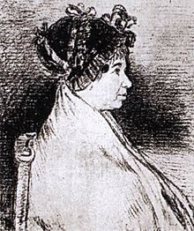
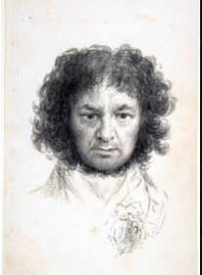
Felesége, Josefa
Ez az 1805-ös szénrajz az ötvenes évei végén járó Josefáról készült

Slide 13
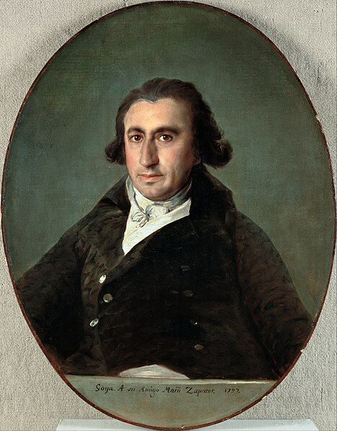
Martin Zapater
1797
83 x 65cm
gazdag aragóniai író és kereskedő volt, felvilágosodási nézőponttal. Francisco Goyával való szoros barátságáról ismert. Az általuk váltott levelek jelentik Goya életével kapcsolatos ismeretek egyik elsődleges forrását.

Slide 14
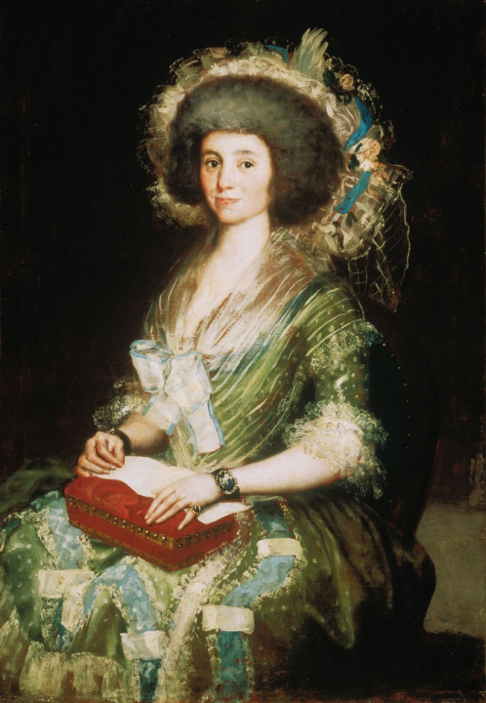
Ceán Bermúdez feleségének képmása 1792-1793 körül Olaj, vászon:121x84,5cm Szépművészeti Múzeum

Slide 15
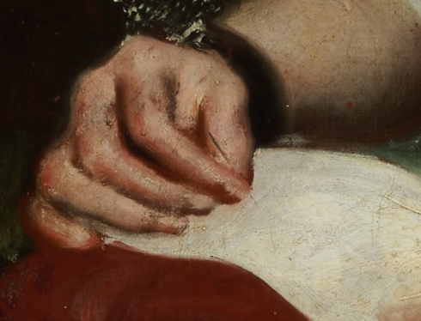
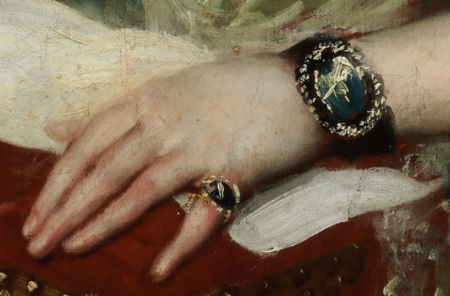

Slide 16
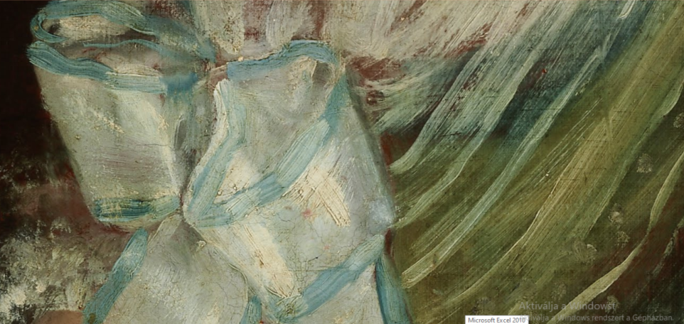

Slide 17
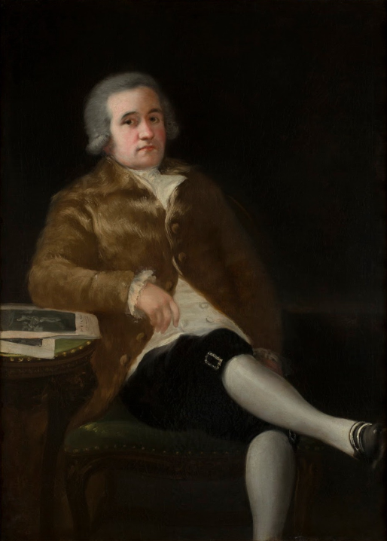
Juan Agustín Ceán Bermúdez portréja 1786 olaj vásznon 122 × 88 cm

Slide 18
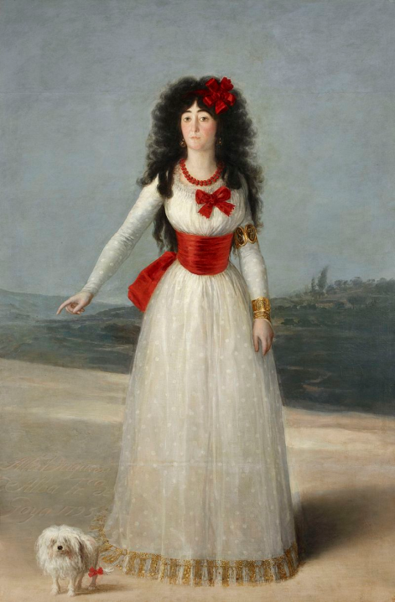
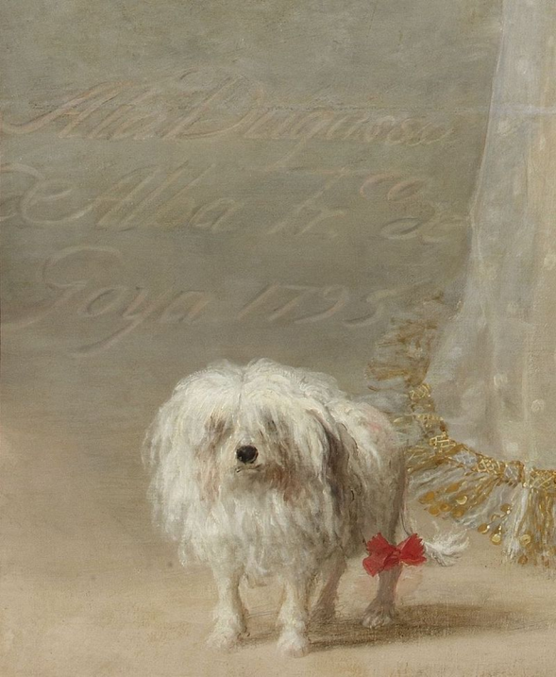

Slide 19
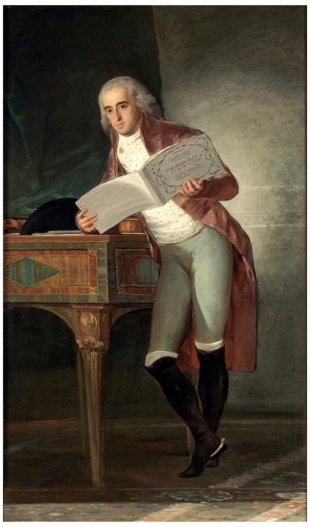
José Álvarez de Toledo, Marquis of Villafranca Ca. 1795. Oil on canvas.

Slide 20
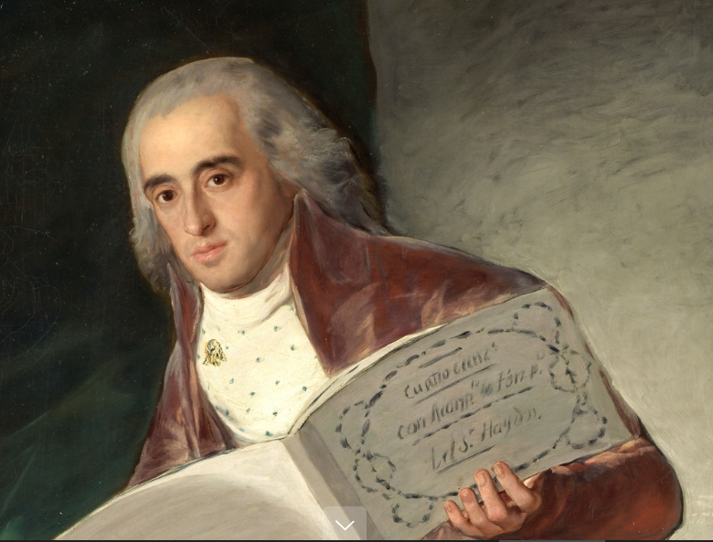
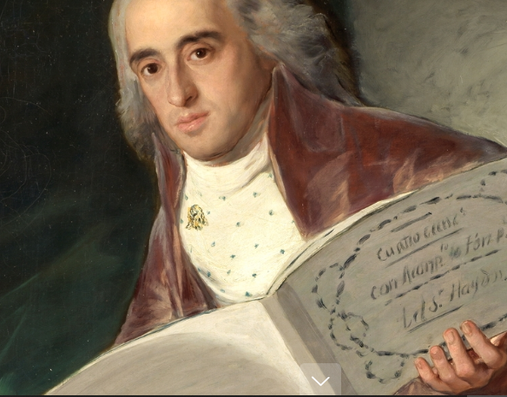

Slide 21
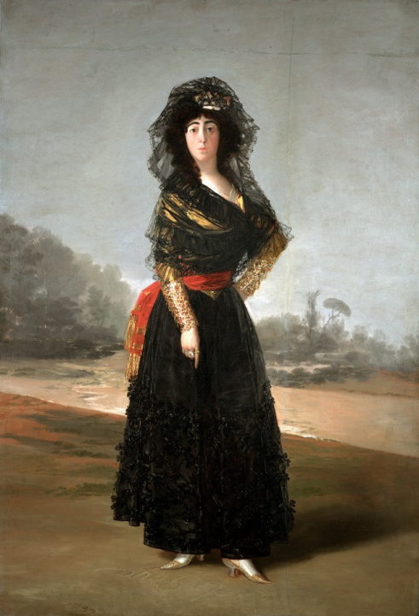
A fekete hercegnő 1797, Hispanic Society of America, New York.
Alba hercegnőjének portréja

Slide 22
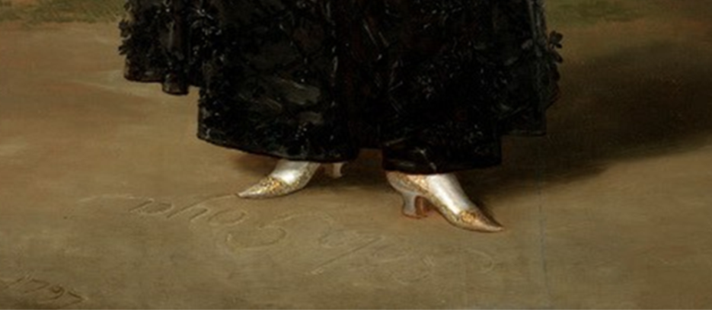
Homokban írva:
„Goya az egyedüli”

Slide 23
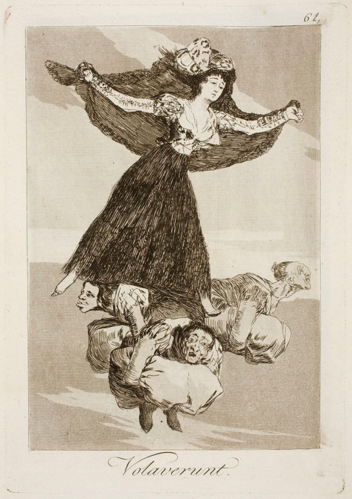
Repültek
Los capricoss sorozat 61. képe

Slide 24
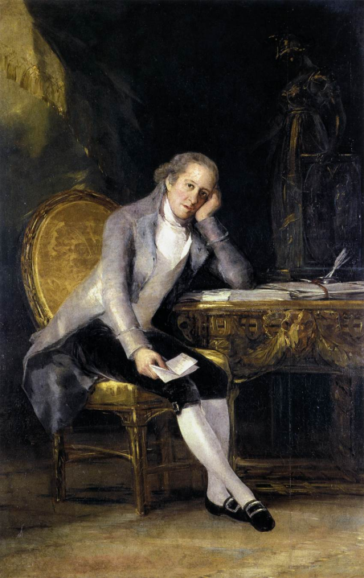
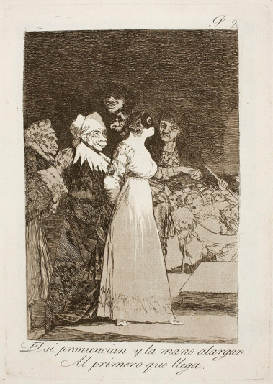
Gaspar Melchor de Jovellanos 1798 Oil on canvas, 205 x 133 cm Museo del Prado, Madrid

Slide 25
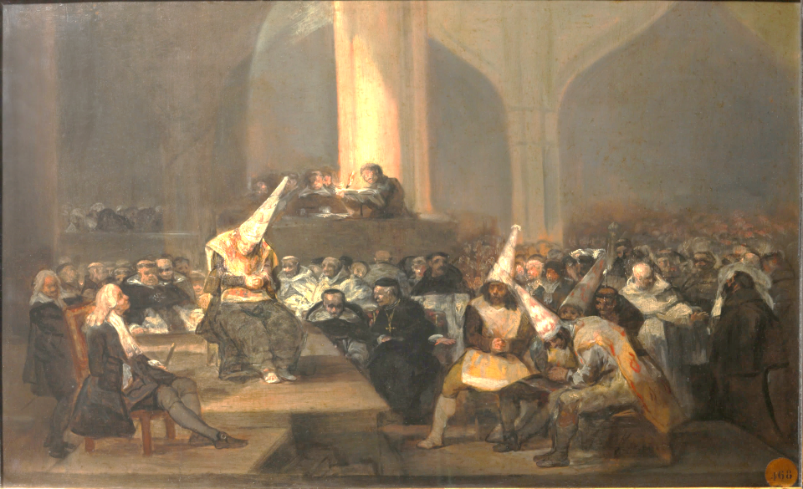
Az inkvizíció bírósága 1812-1819 olaj panelen 46 x 73 cm

Slide 26
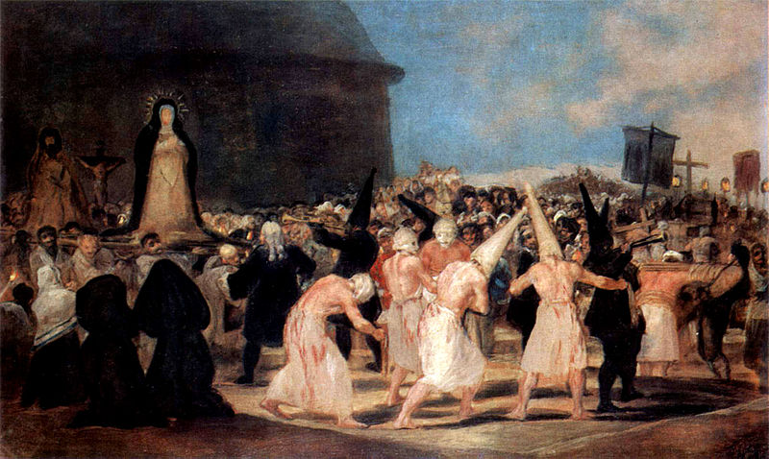
Bűnbánók körmenete 1812-1814

Slide 27
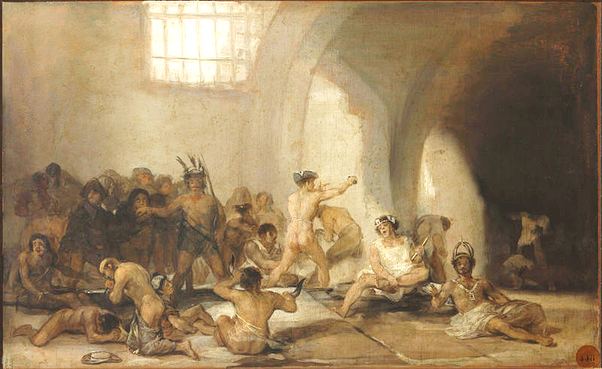
Őrültek háza 1812-1819 olaj, panel 45 × 72 cm

Slide 28
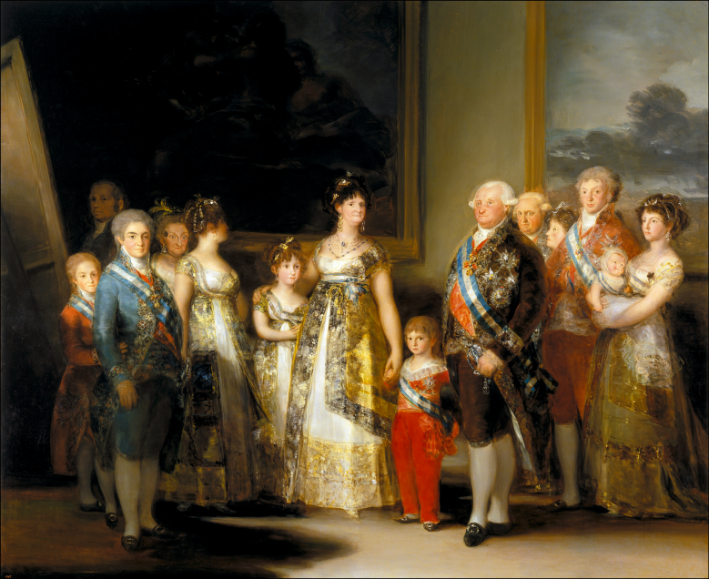
IV. Károly és családja1800-1801 282x336cm

Slide 29
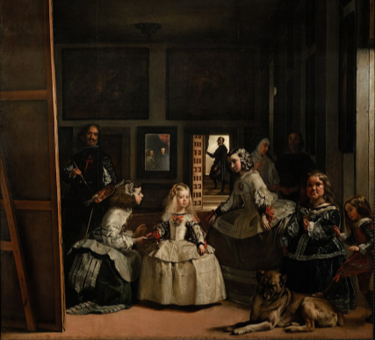
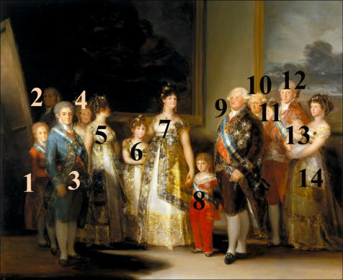
(1) Carlos Maria Isidro (1788–1855)
(3) the future Fernando VII
(4) Maria Josefa (1744–1801)
(5) Maria Antonia of Naples
(6) María Isabel (1789–1848)
(7) Maria Luisa of Parma (1751–1819)
(8) Francisco de Paula (1794–1865
(9) Charles IV (1748–1819) – King
(10) Don Antonio Pascual (1755–1817)
(11) Carlota Joaquina (1775–1830,
(12) Don Luis de Parma (1773–1803)
(13) their baby Carlos Luis (1799–1883
(14) his wife Maria Luisa (1782–1824)

Slide 30
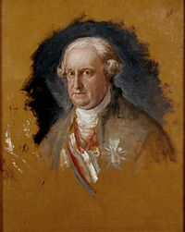
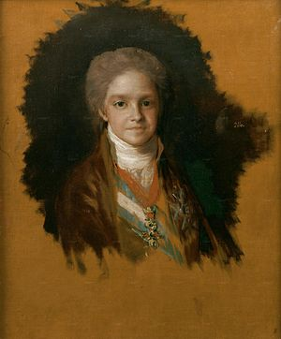

Slide 31
Parma Maria Francisco Louise királynő portréja 205 x 130cm
Infante Maria Isabella
1800
84 x 67 cm

Slide 32
Chinchon grófnője c. 1800 Oil on canvas 216 cm × 144 cm Madrid, Padró
Manuel Godoy

Slide 33
María Luisa de Borbón y Vallabriga portréja
1800
220x140 cm

Slide 34
Manuel Godoy portréja 1801 180 x267

